Slide 1
Real-Time Cadansaanpassing in een Automatische Fietstransmissie
Arno Cools

Slide 2
Onderzoeksdoel
Voorspellen optimale rpm
Cadans ⬄ FCC ⬄ optimale rpm

Slide 3
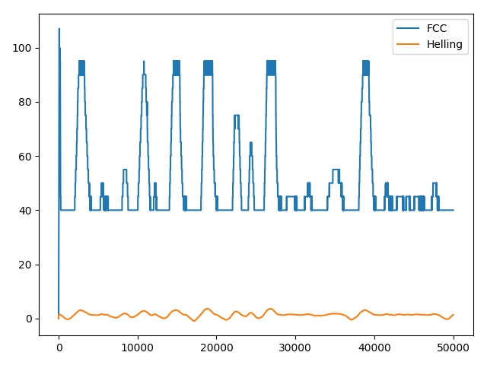
Wat hebben we nodig?
Fietssimulatie
Last model
Fietsers model (FCC)

Slide 4
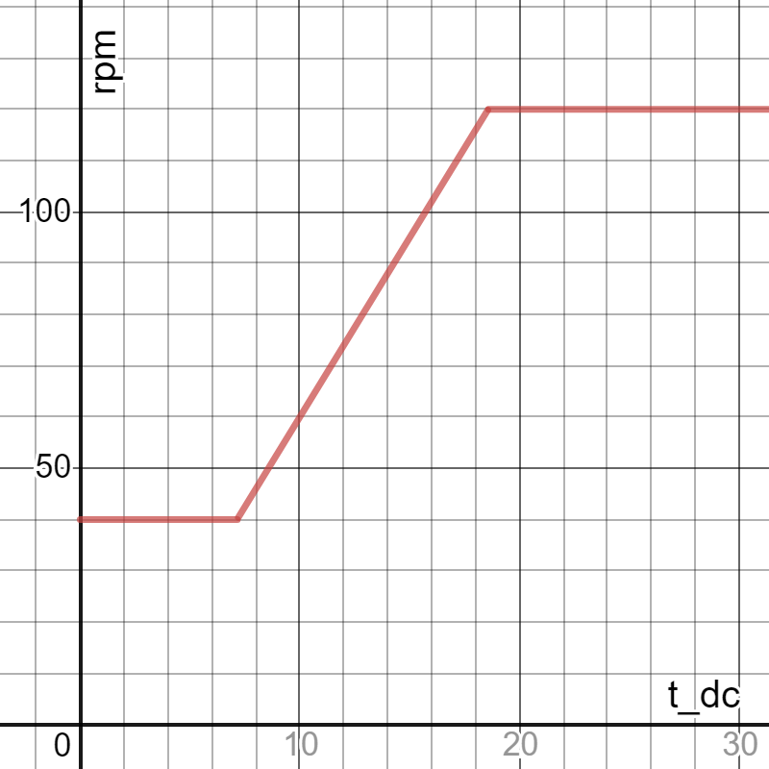
Fietsers model

Slide 5
Preprocessing
Sequenties
Normalizeren?
Hoek van trapas
INSERT FOTO HIER
Noise

Slide 6
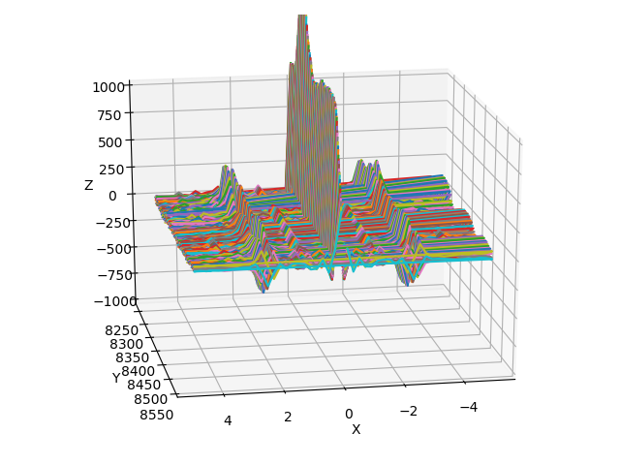
Noise
Fast Fourier Transformatie
Weg 20Hz
Motor 13000+Hz

Slide 7
Modellen
LSTM
Decision tree + random forest
Passive Aggressive Algorithm

Slide 8
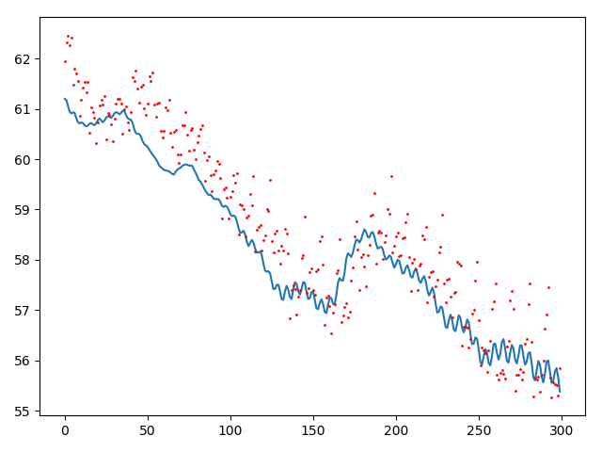
LSTM
+ Noise resistant
+ Sequentiële data
+ Voorspelling
- Training
Epoch 10 van LSTM

Slide 9
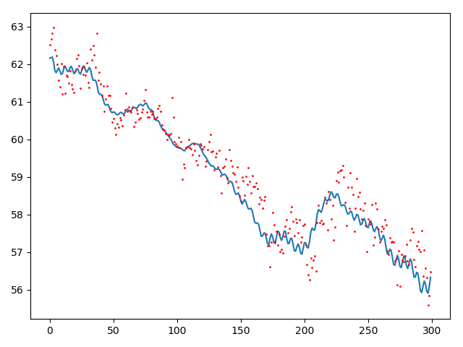
Tree + Random Forests
+ Training
+ Voorspelling
- Noise
Forest

Slide 10
Passive Aggressive Algorithm
+ Training
+ Voorspelling
+ On-line
- Noise

Slide 11
Vergelijking
Foto’s van mse && accuracy

Slide 12
Postprocessing
Geen
Gemiddelde
Exponential Smoothing

Slide 13
Foto’s van mse && accuracy voor avg en exponential smoothing (verschillende smoothing factoren)

Slide 14
Wat volgt?
Model verbeteren
Model testen op echte data
Model op fiets zetten

